Slide 1
Приложение №1
Гипотезы
(15 человек)
Васьково названо в честь озера
(4 человека)
Васьково названо в честь имени основателя
(7 человек)
Васьково названо в честь фамилии основателя
(4 человека)

Slide 2
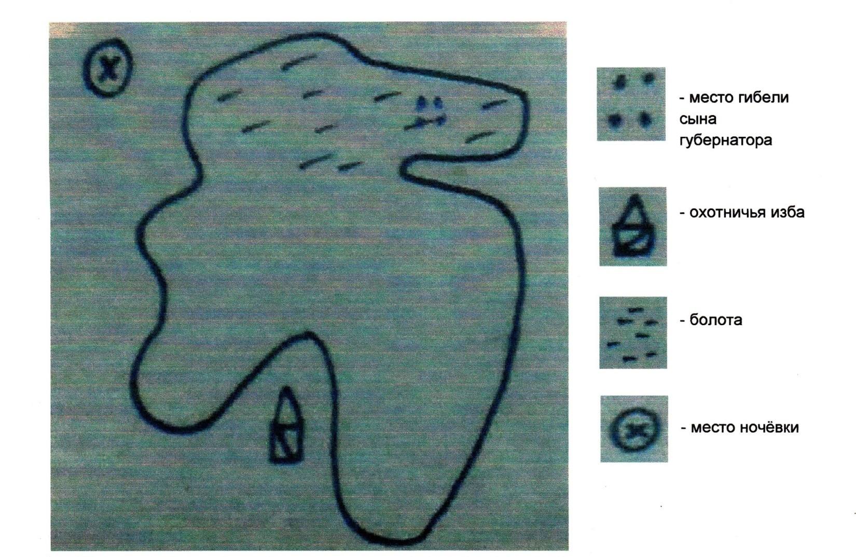
Приложение №2 План озера по рассказу отца В.И.Цыцына
Из материалов библиотеки поселка Васьково

Slide 3
Приложение №3 Гипотезы происхождения названия поселка Васьково
Поселок «Васьково»
Озеро Васково
Фамилия (основателя) Васьков
Имя (основателя) Васько

